Slide 1

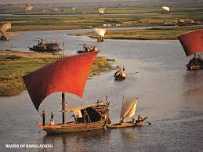
আজকের পাঠে সবাইকে স্বাগতম

Slide 2
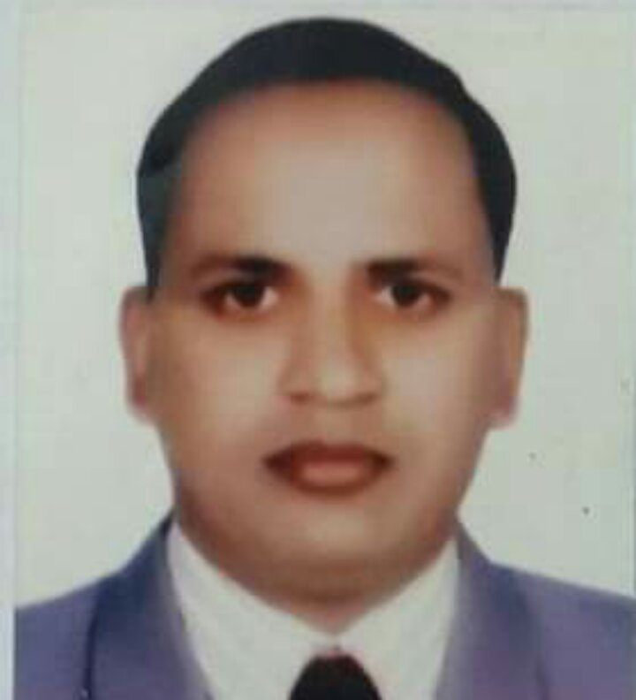

উপস্থাপনায়
যতীন্দ্র মোহন দাশ
প্রধান শিক্ষক
শান্তিপুর সরকারি প্রাথমিক বিদ্যালয়
সুনামগঞ্জ সদর,সুনামগঞ্জ।

Slide 3
পাঠ পরিচিতি
শ্রেণি:তৃতীয়
বিষয়: প্রাথমিক বিজ্ঞান সাধারণ পাঠ:জীবনের জন্য পানি।
বিশেষ পাঠ: “পানির উৎস”
“সময়: 40 মিনিট।

Slide 4
শিখনফল
এই পাঠ শেষে শিক্ষার্থীরা................
3.১.1 পানির উৎস সমূহ চিহ্নিত করতে পারবে।
3.2.1 পানীয় জল ও পানের অযোগ্য জল চিহ্নিত করতে পারবে।
৩.৩.১ মানুষের জন্য পানির গুরুত্ব বর্ননা করতে পারবে।

Slide 5
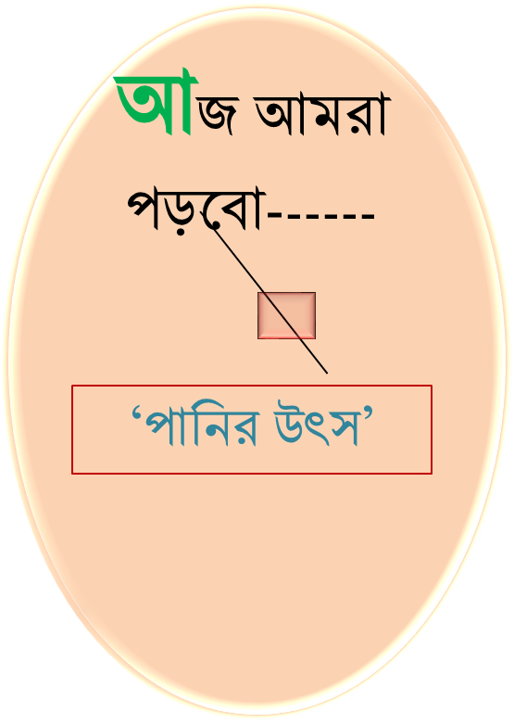
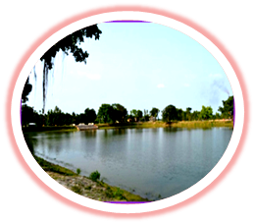


Slide 6
আমাদের পৃথিবী মাটি ও পানিতে ঢাকা।পৃথিবীর উপরিভাগের চার ভাগের প্রায় তিন ভাগ পানি।

Slide 7
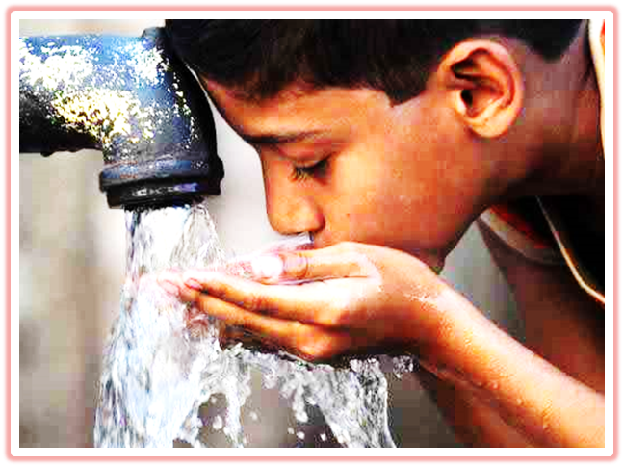
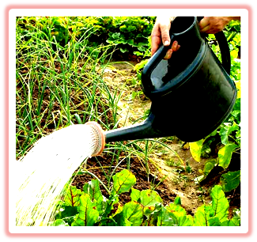
আমরা পানি পান করি।বেঁচে থাকার জন্য প্রানী ও উদ্ভিদের পানির প্রয়োজন।পানি মানুষের জন্য অত্যন্ত গুরুত্বপূর্ণ।

Slide 8
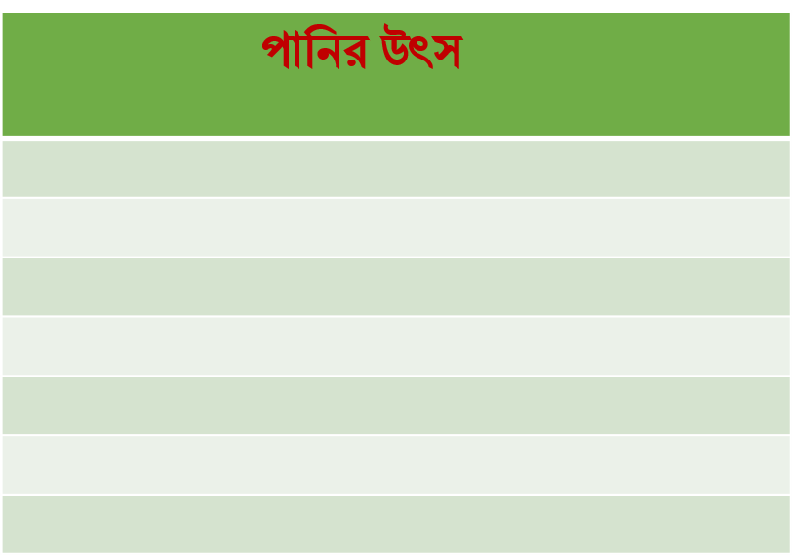
একক কাজ
তোমাদের খাতায় ডান দিকে দেখানো ছকের মত একটি ছক তৈরি কর এবং পানির উৎস গুলো লেখ।
পানি আমরা কোথা থেকে পাই? তা সহপাঠীদের সাথে আলোচনা কর।

Slide 9
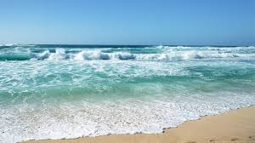
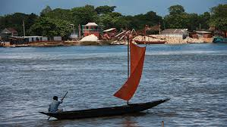
সাগর
নদী

Slide 10
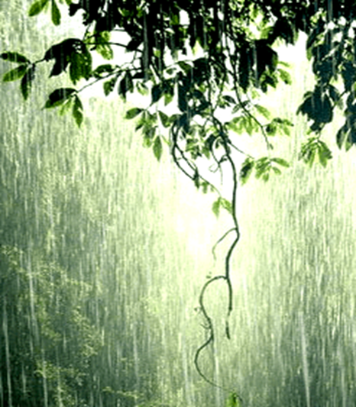
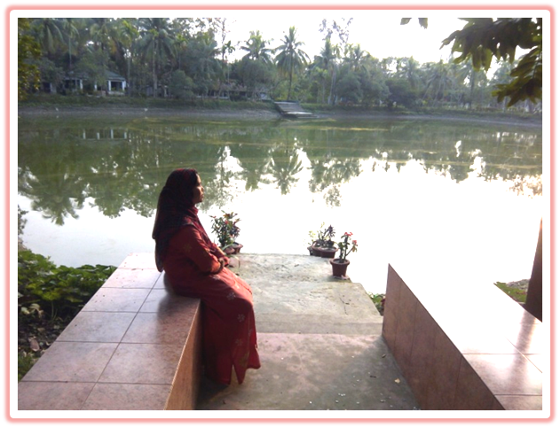
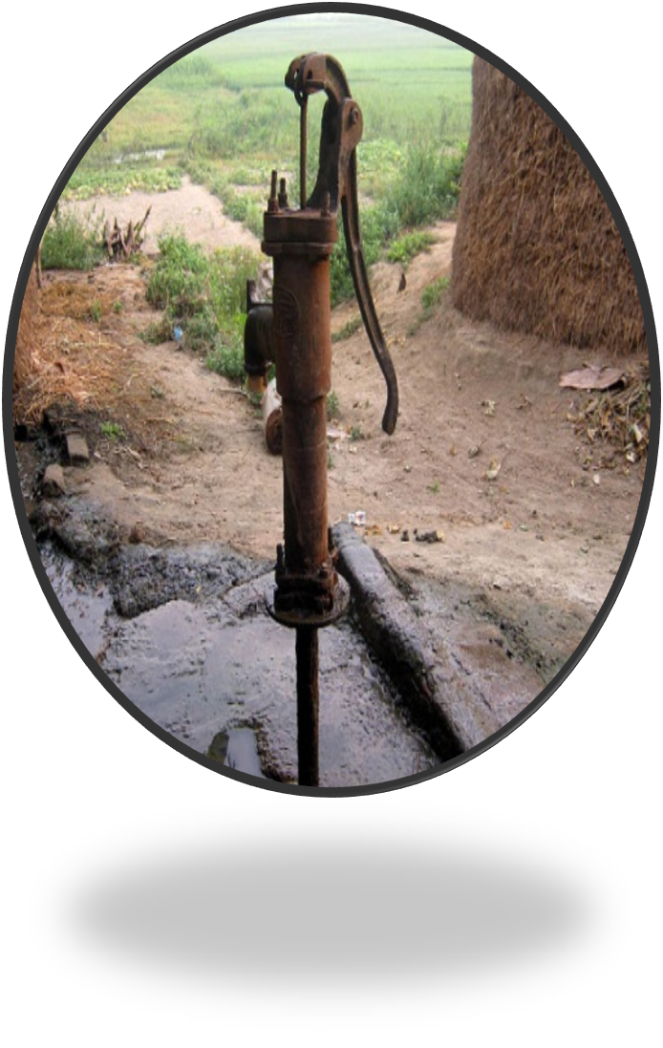
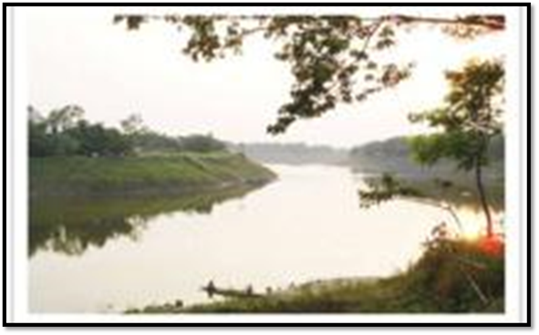
বৃষ্টি
পুকুর
নলকূপ
খাল

Slide 11
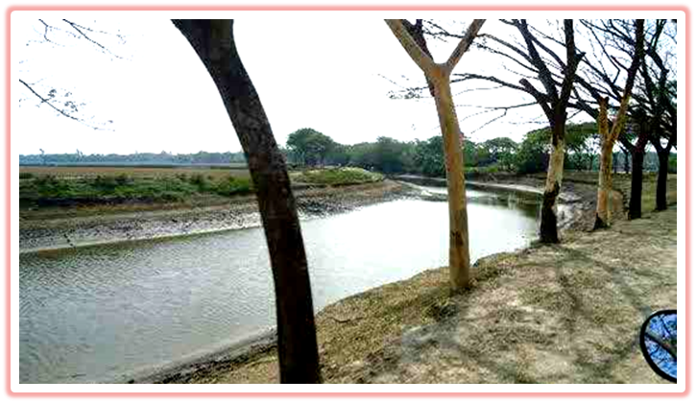
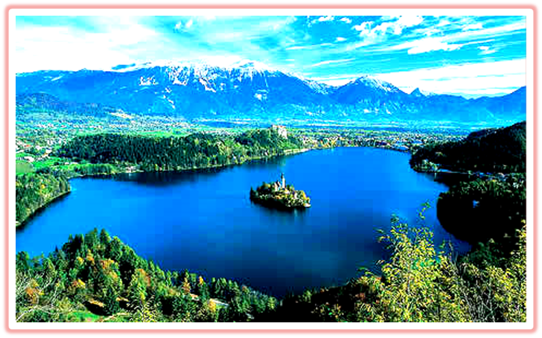
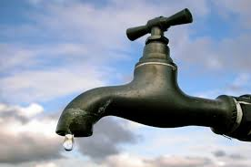
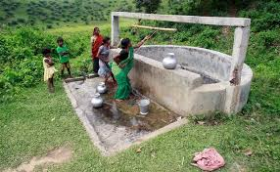
নালা
হ্রদ
পানির কল
কুয়া

Slide 12
পানির উৎসগুলোকে দুই ভাগে ভাগ করা যায়:
১। প্রাকৃতিক উৎস।
২। মানুষের তৈরি উৎস।

Slide 13
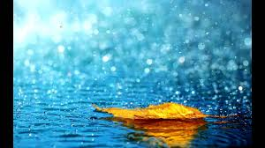
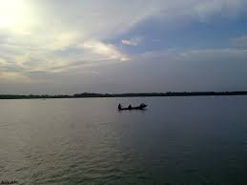
পানির প্রাকৃতিক উৎস
বৃষ্টি
নদী

Slide 14
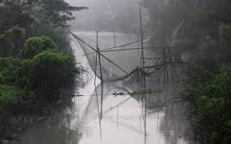
পানির প্রাকৃতিক উৎস
নালা
খাল

Slide 15
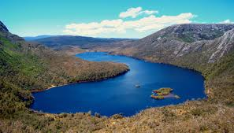
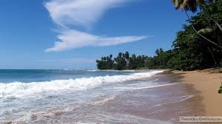
পানির প্রাকৃতিক উৎস
হ্রদ
সমুদ্র

Slide 16



বৃষ্টি
নদী
সমুদ্র
পানির প্রাকৃতিক উৎস।
নালা
হ্রদ
খাল

Slide 17

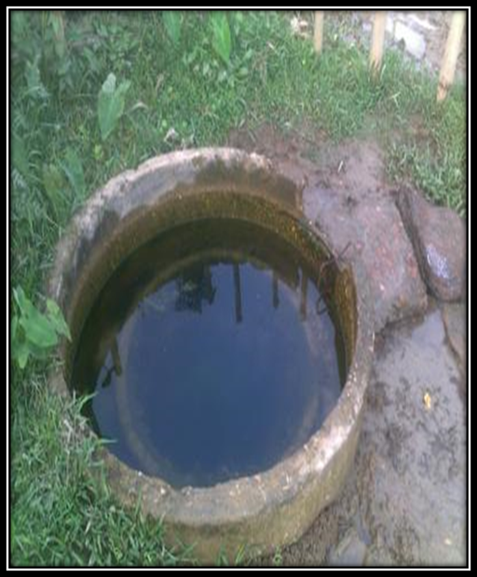
মানুষের তৈরি পানির উৎস
পুকুর
কুয়া

Slide 18
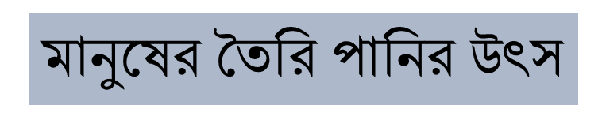
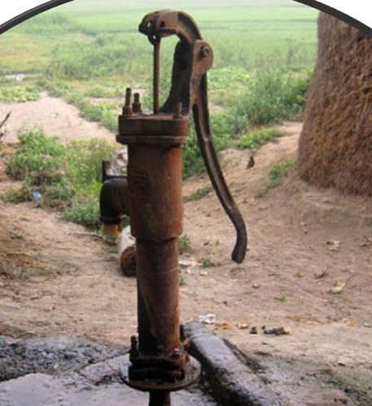
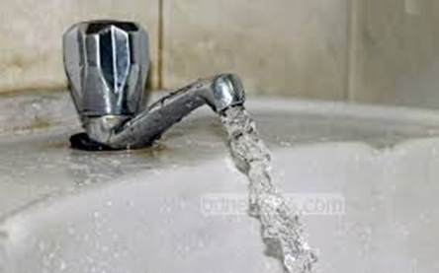
নলকূপ
পানির কল

Slide 19
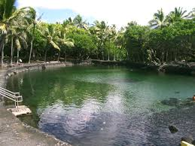




পুকুর
পানির কল
মানুষের তৈরি পানির উৎস
কুয়া
নলকুপ

Slide 20
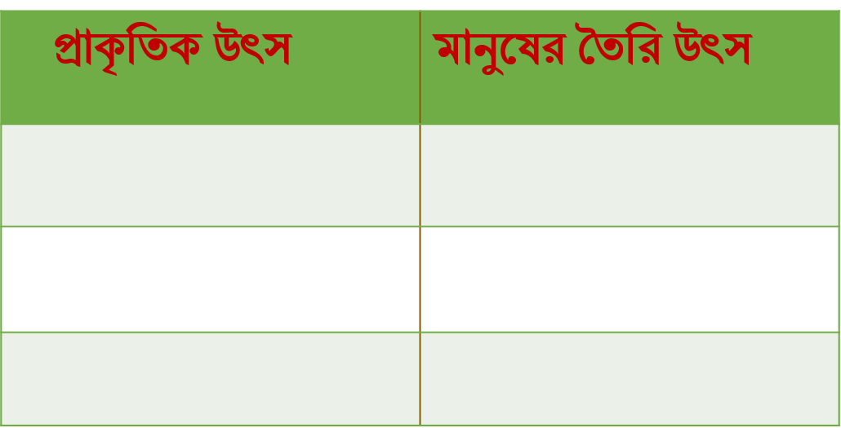
দলগত কাজ: ৫ মিনিট
পাঠ্যবইয়ের ছকের আলোকে একটি ছক তৈরি করে উপরের ছবিগুলো থেকে পানির প্রাকৃতিক উৎস ও মানুষের তৈরি উৎসগুলো আলাদা করে লেখ।

Slide 21
মূল্যায়ণ
একক কাজ
সংক্ষেপে প্রশ্নের উত্তর দাও (মৌখিক)
১। পানি আমরা কোথা থেকে পাই?
২। পানির উৎসকে কত ভাগে ভাগ করা যায়?

Slide 22
মূল্যায়ণ
দলীয় কাজ
সংক্ষেপে প্রশ্নের উত্তর দাও ( লিখিত)
১নংদল:পানির প্রাকৃতিক উৎসের তিনটি উদাহরণ দাও।
২নংদল: মানুষের তৈরি পানির উৎসের তিনটি উদাহরণ দাও।

Slide 23
ধন্যবাদ সবাইকে

